Slide 1
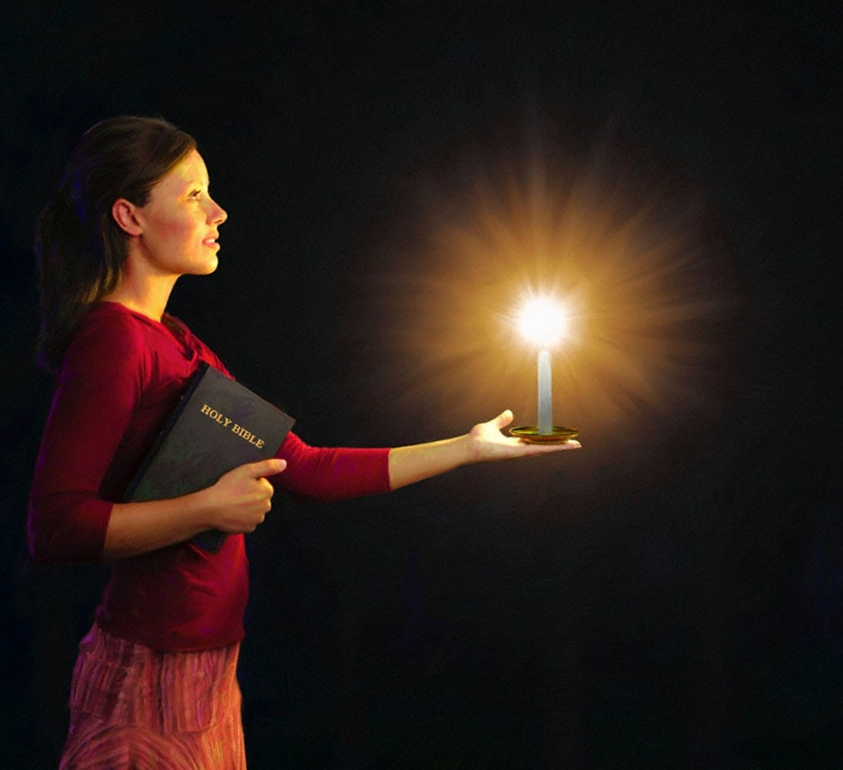
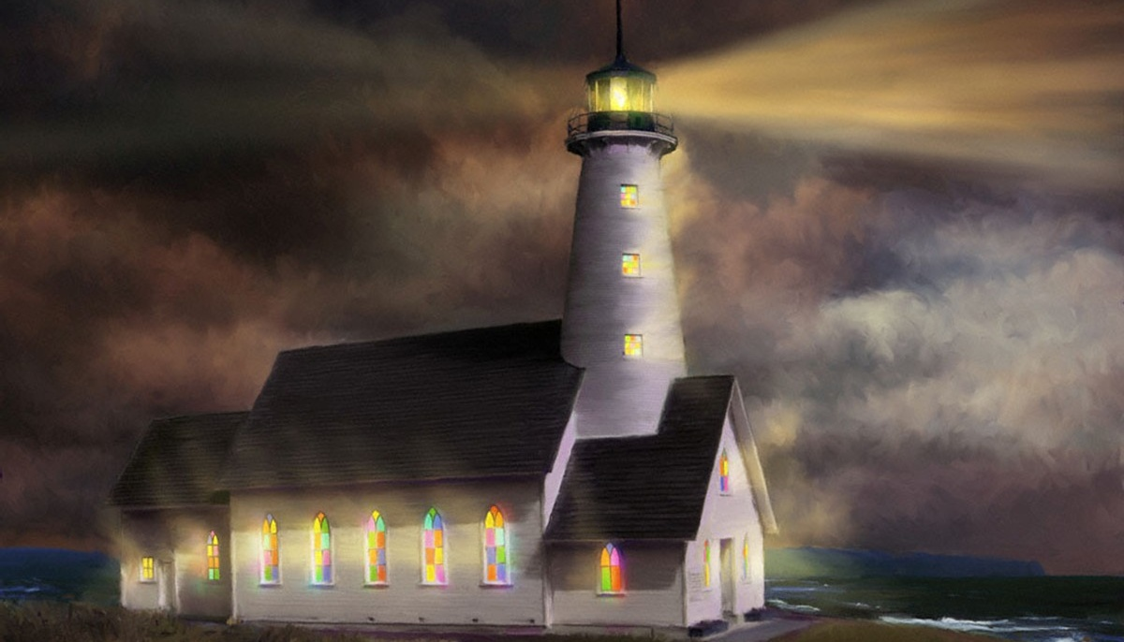

5.tēma 31.janvārī, 2024
MIRDZĒT KĀ SPĪDEKĻIEM PASAULĒ

Slide 2
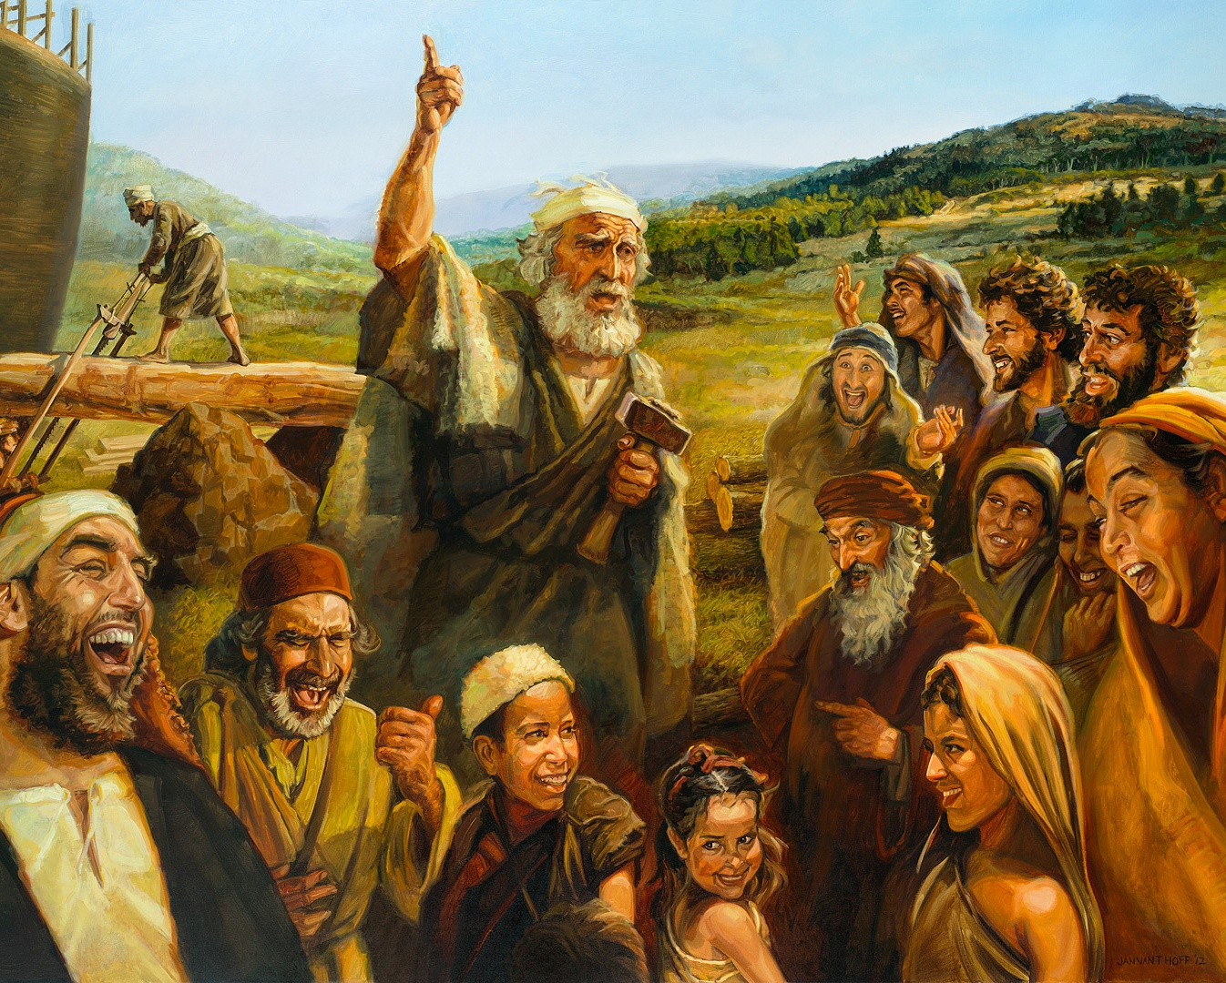
“Dariet visu bez kurnēšanas un šaubīšanās,lai jūs būtu nevainojami un šķīsti, nepeļami Dieva bērni sabojātas un samaitātas paaudzes vidū, un tanī mirdzētu kā spīdekļi pasaulē”
Filipiešiem 2:14,15

Slide 3

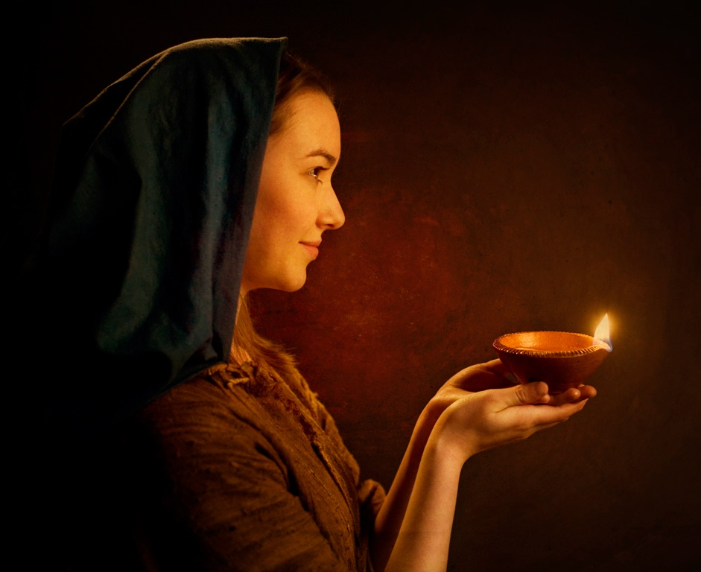



„Tā lai jūsu gaisma spīd cilvēkiem, lai viņi redz jūsu labos darbus un godā jūsu Tēvu, kas ir debesīs” (Mt. 5:16).
Filipiešiem 2:12-18 varam lasīt Pāvila skatījumu par šo Jēzus pavēli.
Dzīvojot pasaulē, kurā Dieva likums tiek pastāvīgi pārkāpts, mēs, kristieši, kas vēlamies kalpot Dievam, dzīvojot saskaņā ar to, esam kā gaismas, kas spīd tumsā.
Gaismas nesēji pasulē:
  Dieva atspulgs (Filipiešiem 2:12-13)
  Gaisma pasaulē (Filipiešiem 2:14-16)
  Dzīvs upuris (Filipiešiem 2:17-18)
Gaismas piemēri:
  Timotejs (Filipiešiem 2:19-24)
  Epafrodits (Filipiešiem 2:25-30)

Slide 4
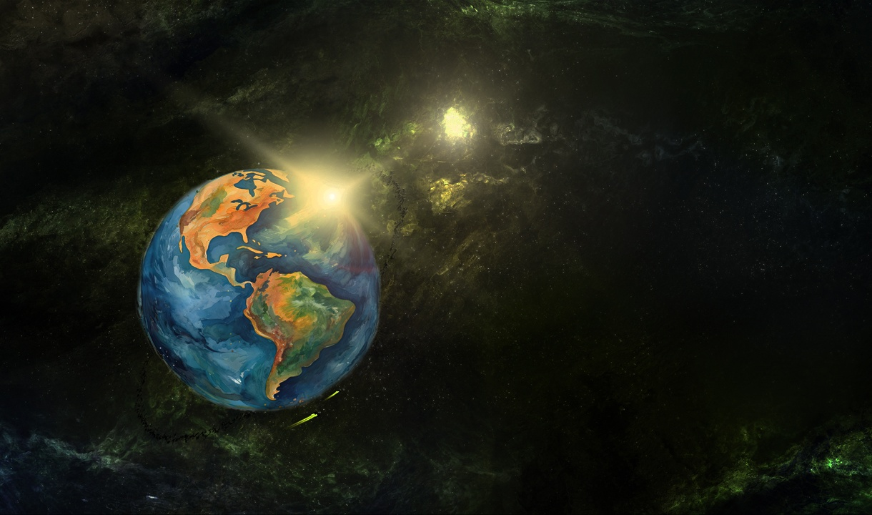
GAISMAS NESĒJI PASAULĒ

Slide 5




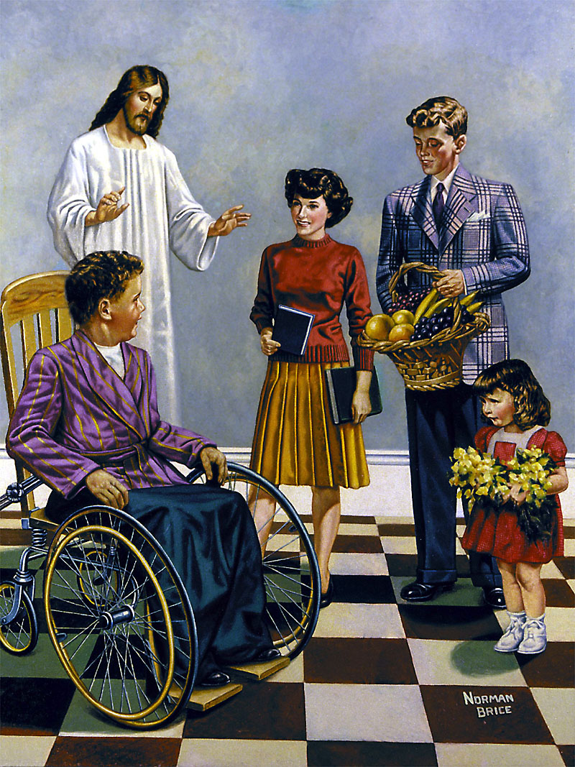
DIEVA ATSPULGS
“Jo Dievs ir Tas, kas jums dod gribu un veiksmi pēc Sava labā prāta.
” (Filipiešiem 2:13)
Pēc tam, kad Pāvils meistarīgi izklāstījis Jēzus pazemojumu un paaugstināšanu, viņš piebilst vārdu „tāpēc”. Tas nozīmē, ka, tā kā Jēzus pazemojās un tika paaugstināts, lai „visas mēles apliecinātu, ka Jēzuz Kristus ir Kungs, Dieva Tēvam par godu” (Fil. 2:11), filipiešu ticīgie (un, plašākā nozīmē, mums visiem) ir jārīkojas atbilstoši.
Mūsu pirmais uzdevums ir rūpēties par savu pestīšanu „ar bijību un drebēšanu” (Fil. 2:12). Ja Dievs ir Tas, kas mūs pestī (Tit. 2:11), kāpēc mums par to būtu jārūpējas?
Bailes un drebēšana ir izteicieni, ko lieto kā sinonīmus kalpošanai Dievam (Ps. 2:11). Tāpēc Pāvils uzsver, ka Dievs ir Tas, kas mums dod gribu un veiksmi pēc Sava labā prāta, un dod mums spēku to īstenot (Fil. 2:13).

Slide 6


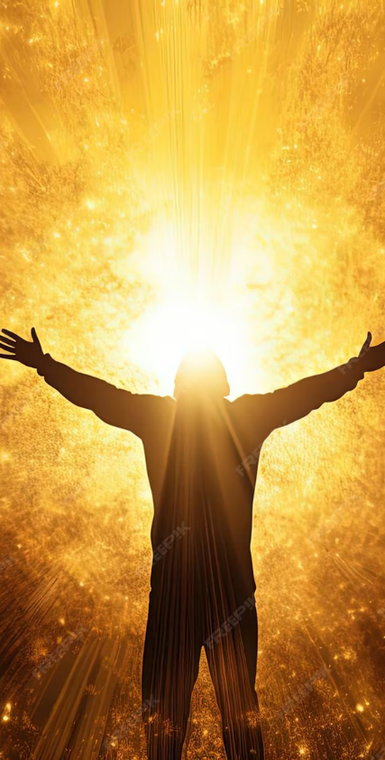
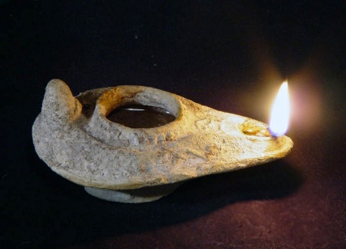
GAISMA PASAULĒ
“lai jūs būtu nevainojami un šķīsti, nepeļami Dieva bērni sabojātas un samaitātas paaudzes vidū, un tanī mirdzētu kā spīdekļi pasaulē” (filipiešiem 2:15)
Pāvils ierosina trīs aspektus, kas liks ticīgajiem mirdzēt pasaulē:
Saglabāt vienotību (Filip. 2:14)
Strādājot kopā, starp mums nedrīkst būt tenkas, kritika, sāncensība vai strīdi
Uzvesties nevainojami (Filip. 2:15)
Vienkārša paklausība mūsu Tēvam ir lielā kontrastā ar ļaunumu un izlaidību, kas valda mums apkārt
Būt uzticīgiem Dieva Vārdam (Filip. 2:16)
Mūsu rīcībai un domāšanai ir jābūt saskaņā ar to, ko māca Bībele
Tur, kur tumsa ir vislielākā, gaisma spīd visstiprāk. Pasaulē, kurā Dievs tiek sistemātiski noraidīts, mums, kristiešiem, ir jāatstaro Kristus Gaisma.

Slide 7




DZĪVS UPURIS
“Bet, ja man arī jāizlej savas asinis, nesot jūsu ticības un kalpošanas upuri, tad es priecājos, priecādamies kopā ar jums visiem” (Filipiešiem 2:17)
Lai gan Pāvils cerēja tikt atbrīvots, pastāvēja varbūtība, ka viņš tiks notiesāts. Šo iespēju viņš attēlo kā „kalpošanas upuri” (Fil. 2:17).
Libācija bija šķidruma uzliešana uz upurēto dzīvnieku (2. Moz. 29:39-40). Šajā gadījumā upurētais dzīvnieks bija filipieši.
Vai filipieši bija lemti nāvei? Nē, vispār nē. Viņu upuris bija „kalpošana ticībā”. Tas bija dzīvs, svēts upuris, kas mums visiem jāpienes kā dzīvs Dievam patīkams upuris (Rom. 12:1).
Pāvilam nebija svarīgi mirt, jo viņa liecība dotu vēl lielāku spēku ticīgajiem, kuri jau bija uzticīgi evaņģēlija liecinieki, drosmīgi par to liecinot un uzvedoties kā Dieva cienīgi bērni.

Slide 8
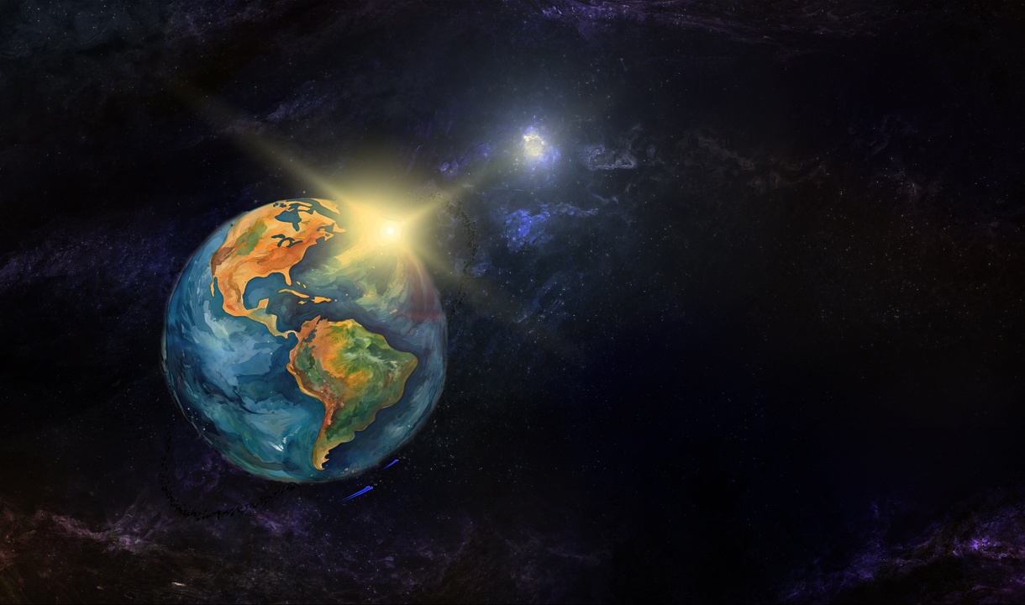
GAISMAS PIEMĒRI

Slide 9

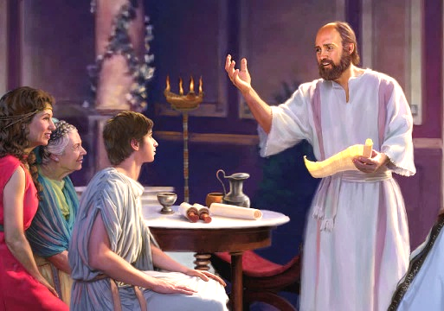


TIMOTEJS
“Bet viņa krietnumu jūs pazīstat, ka viņš man kalpojis evaņģēlija labā kā bērns tēvam” (Filipiešiem 2:22)
Timotejs bija aktīvs Pāvila līdzstrādnieks un sešu vēstuļu (2. Kor., Fil., Kol., 1. Tes., 2. Tes., Fil.) līdzautors. Pāvils pats izvēlējās viņu par evaņģēlistu (Ap. d. 16:1-3). Ko Pāvils redzēja īpašu šajā jauneklī?
Pirmkārt, visi „par viņu deva labu liecību”. Viņa piemērotība kalpošanai tika apstiprināta ar praviešu vārdiem (1. Tim. 1:18). Tā kā Timotejs bija jauns, Pāvils uzskatīja viņu par savu dēlu (1. Tim. 1:2; 4:12). Savukārt Timotejs izturējās pret Pāvilu ar tādu cieņu un mīlestību, kādu dēls izrāda savam tēvam (Fil. 2:22).
Pāvils uzskatīja viņu par tikpat efektīvu darbinieku kā sevi pašu (1. Kor. 16:10). Viņš uzticēja viņam vairāku draudžu uzraudzību, piemēram, Korintā (1. Kor. 4:17), Filipos (Fil. 2:19) un Tesalonikā (1. Tes. 3:2). Viņš arī cieta cietumā tāpat kā Pāvils (Ebr. 13:23).

Slide 10

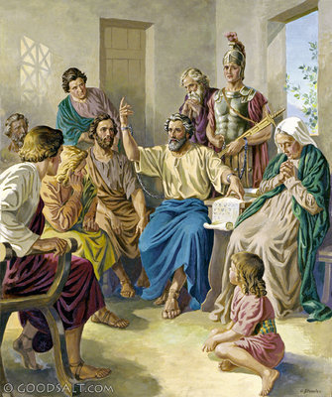


“Man šķiet nepieciešami sūtīt pie jums Epafroditu, manu brāli un darba un cīņas biedru, jūsu sūtni un palīgu manā trūkumā” (Filipiešiem 2:25)
EPAFRODITS
Kad filipieši uzzināja, ka Pāvils ir ieslodzīts cietumā Romā, viņi nolēma nosūtīt viņam palīdzību, lai apmierinātu viņa vajadzības (samaksāt īri, pārtiku, apģērbu...). Epafroditam tika uzticēts nogādāt šo palīdzību apustulim (Fil. 4:18; 2:25).
Epafrodits ne tikai nogādāja palīdzību, bet arī pavadīja Pāvilu, palīdzēja viņam apmierināt vajadzības un sadarbojās ar viņu evaņģēlija izplatīšanā.
Savā dedzībā nesot evaņģēliju viņš pakļāva savu dzīvību briesmām un smagi saslima (Fil. 2:27, 30). Kad filipieši to dzirdēja, viņi sāka raizēties par viņu. Tas bija galvenais iemesls, kāpēc Pāvils nolēma nosūtīt viņu, lai nogādātu viņiem vēstuli (Fil. 2:26, 28).
Pāvils lūdza, „lai tādus uzņemtu ar prieku un godātu tos, kas ir tādi kā viņš” (Fil. 2:29 NVI). Epafrodits neapšaubāmi bija uzticīgs kristietis.

Slide 11

“Kamēr Jēzus, mūsu Aizstāvis, debesīs aizlūdz par mums, Svētais Gars strādā, lai mūsos radītu vēlmi un spēju darīt Viņa gribu. Visas debesis ir ieinteresētas ticīgo glābšanā. Tad kāpēc mums būtu jāšaubās, ka Kungs vēlas mums palīdzēt un ka Viņš to darīs? Ja mācām citus, mums pašiem ir jābūt dzīvai savienībai ar Dievu. Garā un vārdos mums vajadzētu būt par ūdens avotu citiem, jo Kristus mūsos ir ūdens Avots, kas plūst uz mūžīgo dzīvību. Bēdas un sāpes var pārbaudīt mūsu pacietību un ticību, bet Neredzamā klātbūtnes, spožums būs ar mums; tādēļ mums jāslēpj savs ego aiz Jēzus.”
E. G. V. (Jūs saņemsiet spēku 8. decembrī)

